Slide 1
ANÁLISE MERCADOLÓGICA
GE XX | Nome associado
Razão Social
CNPJ

Slide 2


LOCALIZAÇÃO E PÚBLICO
TICKET 0123
GE XX
RAZÃO SOCIAL
CNPJ
Cidade:
Localização:
Destaques:
Tipo:
População estimada:
Classe social:
Renda Média:
Faixa Etária predominante:
Distribuição por gênero:
Foto fachada da loja
LOCALIZAÇÃO E PONTO
Print Mapa
Endereço:
Concorrentes: Insira informações sobre a localização da loja, concorrentes diretos e indiretos
Concorrente 1
Concorrente 2
Concorrente 3

Slide 3
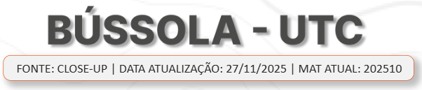
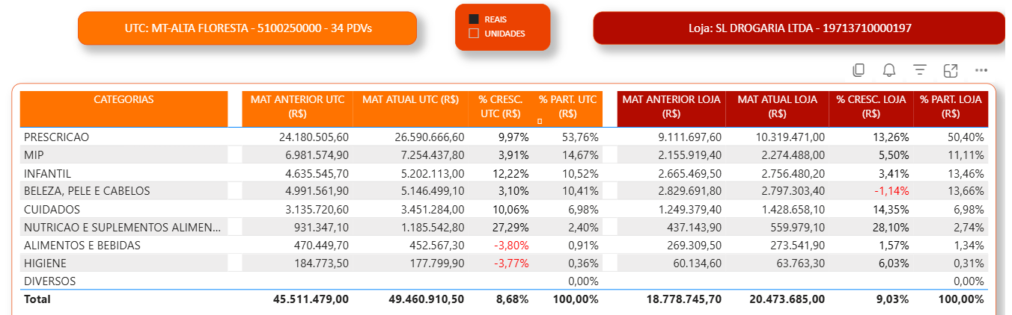

BÚSSOLA UTC | ÁREAS DA FARMÁCIA
Comentários adicionais

Slide 4
RESUMO
ESTOQUE
MIX DE PRODUTO
POSSIBILIDADE DE INCLUIR CATEGORIAS QUE NÃO APARECEM NO RELATÓRIO E SUAS RELEVÂNCIAS
ANÁLISE MERCADOLÓGICA
ESTRATÉGIAS ALINHADAS
TIME TREINADO
SAÚDE FINANCEIRA PARA INVESTIR EM MOBILIÁRIO
SAÚDE FINANCEIRA PARA INVESTIR EM MERCADORIA
Foto loja
Solicitação:
Data da foto e comentários

Slide 5

INFORMAÇÕES ADICIONAIS
Drive Google | Desktop
Link pasta de fotos da loja | Caminho Drive
FONTE
LOCALIZAÇÃO E PÚBLICO
Exemplo IBGE - Alta Floresta (MT) | Cidades e Estados | IBGE.Acessado em 10 de Dezembro de 2025.
Google Maps.
DADOS UTC
Bússula - Áreas da Farmácia - BI

